Slide 1
Alessandro Fiori
Incontro con gli Operatori Accreditati
GOL e Post GOL
Milano

Slide 2







Attuazione di GOL: principali risultati raggiunti
Il programma GOL, finanziato con risorse PNRR, si è innestato in un tessuto che aveva già assimilato i principi di personalizzazione, orientamento al risultato occupazionale, collaborazione tra soggetti pubblici e privati derivanti dal modello dotale e ha avuto il merito di introdurre un nuovo approccio basato sul risultato, puntando al raggiungimento di obiettivi misurabili.
TARGET REGIONALI GOL: SOGGETTI TRATTATI E FORMATI (ANCHE IN AMBITO DIGITALE)
135%
444.895
I Formati Lombardi corrispondono a circa il 20% dell’obiettivo Nazionale
118%
105.050
155%
50.425
Target regionale al 30.06.2026
Valore conseguito al 27.05.2025

Slide 3
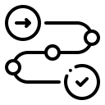
Percorsi avviati in GOL (Doti GOL attivate)
352.638
Soggetti che hanno avviato un percorso GOL
La distribuzione per annualità evidenzia un andamento costantemente crescente della misura
2022
14.870
2024
92.584
2025
116.609
2023
65.502
2026 (al 27 maggio) 63.073

Slide 4
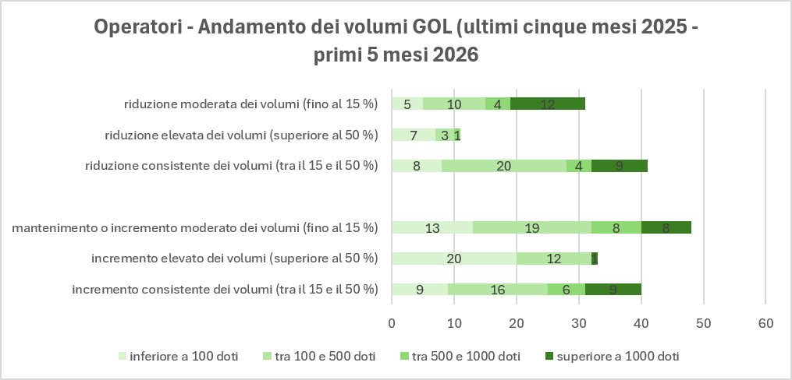

Slide 5
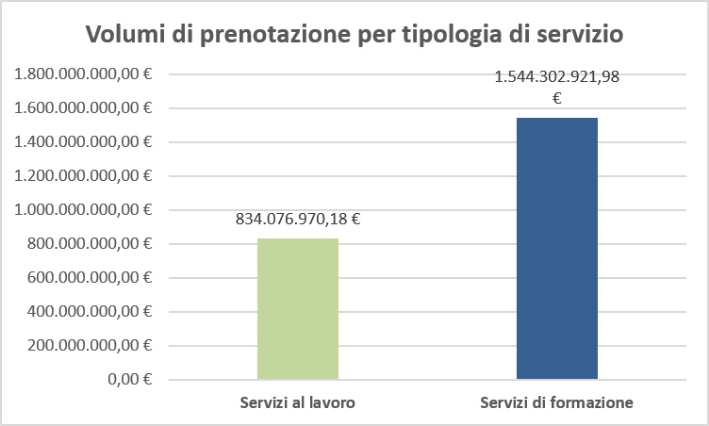
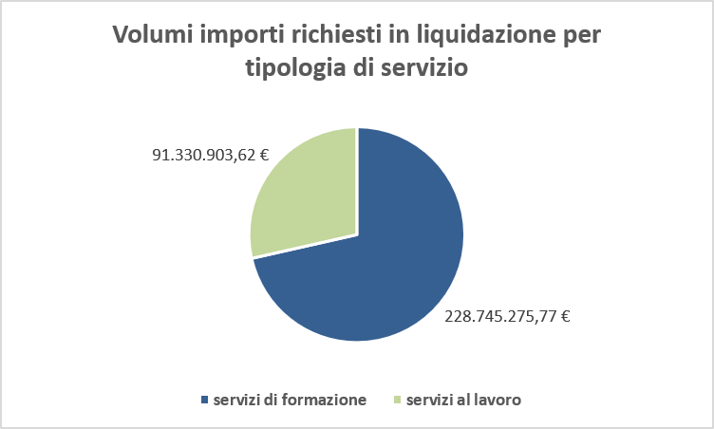
Volumi finanziari in prenotazione e in richiesta di liquidazione
22,86%
64,93%
77,14%
35,07%
All’8 giugno 2026 sono stati liquidati complessivamente 264.609.742,81 €, di cui 204.127.635,27 € per i servizi di formazione e 60.482.107,54 € per i servizi al lavoro.

Slide 6
Dote Inserimento Lavorativo - DIL

Slide 7
Politiche attive del lavoro – Storico risorse stanziate
2016 – 2021
Dotazione Finanziaria di DUL (risorse autonome e FSE)
3 Milioni/Mese
Finanziamento totale 212.000.000 €
2019 – 2023
Dotazione Finanziaria di Garanzia Giovani (FASE 2)
Finanziamento totale 99.708.291,78 €
Giugno 2022 – Giugno 2026
Dotazione Finanziaria di GOL - compreso Duale GOL - (PNRR)
12 Milioni/Mese
Finanziamento totale 579.000.000 €
Luglio 2026 – Dicembre 2026
Dotazione Finanziaria di DIL (FSE +)
6 Milioni/Mese
Finanziamento totale 36.000.000 €

Slide 8


Dote Inserimento Lavoro – DIL
Concluso il Programma GOL e in attesa del Nuovo Modello di Politiche del Lavoro nel 2027, Regione Lombardia intende dare continuità alla proprie politiche attive tramite la misura “Dote Inserimento Lavorativo – DIL”, che conferma il modello dotale.
La durata della misura è di 6 mesi.
La presa in carico dei destinatari sarà possibile dal 16 giugno e l’attivazione delle doti si potrà effettuare dal 01 luglio al 31 dicembre 2026.
DESTINATARI: tutti i disoccupati residenti e/o domiciliati in Regione Lombardia, esclusi:
  soggetti che alla data di presentazione della domanda di dote, risultano inseriti in altri percorsi di politica attiva del lavoro.
  soggetti che hanno concluso, nei 12 mesi (360 giorni da calendario) precedenti alla data di presentazione della anda di dote, un percorso di politica attiva nell’ambito del Programma GOL attuato in Regione Lombardia.
Successivamente ad un assessment, la persona viene associata ad uno dei 4 percorsi di politica attiva.
I servizi, per ciascun percorso, devono essere erogati entro la durata massima di 6 mesi e al termine della prima dote non è possibile attivare nuove doti.
La DOTAZIONE FINANZIARIA ammonta a € 36.000.000,00 a valere sul PR FSE+ 21-27.
Per ogni operatore è prevista la definizione di un budget con il quale effettuare l’attivazione delle doti durante il periodo, suddiviso in soglie trimestrali. Questo sistema consente di monitorare e regolare l’accesso alle risorse finanziarie.

Slide 9
Razionalizzazione dei servizi e ottimizzazione delle risorse
SERVIZI ELIMINATI
NUOVI MASSIMALI
REVISIONE PREMIALITÀ IDO
ULTERIORI NOVITÀ
Promozione e attivazione del tirocinio (salvo la parte a processo per il Cluster 4)
Accompagnamento al lavoro
La premialità per servizio di incontro domanda-offerta:
Premialità maggiore per il contrato a tempo indeterminato
Massimali ridotti del 30% rispetto a quelli previsti nel programma GOL
Per il servizio al lavoro a risultato (IDO):
Riduzione della condizionalità per cui la verifica della vigenza del contratto è pari a 70gg
Per i servizi formativi:
FAD al 100% solo per aree interne e piccoli comuni svantaggiati
% minima di presenza innalzata al 75%
Servizio massimale
Nuovo
Formazione inserimento lavorativo (Cluster 1)
16h
Formazione inserimento lavorativo (Cluster 2,3,4)
40h
Formazione per la riattivazione (Cluster 4)
40h

Slide 10




Punti di attenzione operativi
I PSP già attivi nell’ambito di altre politiche attive dovranno essere verificati ed eventualmente adeguati alla misura DIL, nel rispetto delle condizioni di accesso e compatibilità previste.
In fase di apertura del PSP DIL, l’operatore è tenuto a verificare puntualmente il possesso dei requisiti del destinatario: in assenza degli stessi, il PSP non potrà in alcun modo tradursi nell’attivazione di una dote.
Si richiama l’attenzione sull’incompatibilità con altri percorsi di politica attiva, che può precludere l’accesso alla misura.
Anche in considerazione dei vincoli di budget, è necessario effettuare un’attenta valutazione dei destinatari, orientando l’attivazione delle doti verso profili coerenti con le finalità e gli obiettivi della misura.

Slide 11
Modalità di costruzione del Budget DIL
Con l’avvio della nuova misura sarà assegnato a ciascun soggetto aderente un budget operatore (finanziario) individuato e distribuito secondo le seguenti modalità:
Assegnatari
Si vedranno assegnato un budget tutti i soggetti, pubblici, privati accreditati ed aziende speciali (con accreditamento in essere) che abbiano attivato almeno una dote GOL nel biennio 2024 – 2025 o, se attivi unicamente dal 2026, nel 2026.
A partire dalle risorse stanziate per la misura, il budget verrà distribuito tra i vari operatori sulla base dello storico delle performance 2024/2025 ponderate per cluster di riferimento dell’utenza presa in carico. A tutti gli operatori verrà comunque garantita una quota minima.
A tale quota minima corrisponderà anche il budget assegnato agli operatori attivi unicamente nel corso del 2026 per i quali non è disponibile uno storico.
Dallo stanziamento complessivo della misura sarà sottratta alla distribuzione iniziale una quota di riserva per eventuali nuovi operatori aderenti. Anche a questi verrà assegnata la quota minima.
Quantificazione
Distribuzione
Il budget sarà distribuito a ciascun operatore sulla base di finestre trimestrali.
Anche al fine di garantire l’attivazione del maggior numero possibile di doti, alla conclusione dei singoli servizi nell’ambito della dote, le eventuali economie derivanti dalla mancata o minore rendicontazione di tali servizi torneranno direttamente nelle disponibilità del budget dell’operatore e/o CPI.
In considerazione di tale meccanismo, a seguito della rendicontazione dei servizi, non verrà ammessa alcuna possibilità di intervento sul sistema informativo per integrare ore eventualmente non rendicontate.

Slide 12




Il disegno del nuovo modello di Politiche Attive
Il nuovo modello capitalizza l'esperienza di GOL, migliorandone gli aspetti più critici attraverso l’introduzione nel sistema di un principio di flessibilità che permetta di aderire al meglio ai bisogni dell’utenza (cittadini e imprese). Le principali novità introdotte dal modello, di seguito elencate, coincidono con linee di sviluppo proposte a livello nazionale ed europeo
Integrazione del Terzo Settore
Creazione di reti stabili sul territorio con gli Enti del Terzo Settore per intercettare e avviare alle politiche attive i soggetti più fragili e soddisfare i fabbisogni multidimensionali dei cittadini
Introduzione della figura «work coach»
Responsabilizzazione del percorso del cittadino nelle mani di una nuova figura di riferimento che ne garantisca l’aderenza ai fabbisogni e l’accompagnamento lungo tutta la sua durata, anche dopo l’esito occupazionale
Valutazione delle performance
Adozione del Modello FNCC e introduzione di un sistema di rating e di customer satisfaction per monitorare e migliorare le performance di sistema anche attraverso meccanismi di premialità basati su obiettivi di risultato.
Formazione di qualità orientata ai bisogni delle imprese
Orientamento della formazione ai bisogni del territorio e al risultato occupazionale, con la previsione che anche l’Operatore Accreditato al lavoro possa erogare direttamente laboratori brevi, finalizzati all’adeguamento delle competenze necessarie all’inserimento lavorativo

